Slide 1


Les personnes LGBT face à la violence conjugale : agences, pratiques opérationnelles et interventions de prévention du phénomène
Par Raffaella Sette, Université de Boulogne, Département de Sociologie – Centre Interdisciplinaire de Recherche sur la Victimologie et la Sécurité
Projet Prin/Pnrr – Where are the LGBT victims of intimate partner violence? Agencies, operational practices, and interventions who support victims, prevent, and fight against the phenomenon
Equipe:
Sandra Sicurella UNIBO (chercheur principal), Elisa Begnis (UNIBO), Raffaella Sette (UNIBO), Simone Tuzza (UNIBO), Michelangelo Pascali (UNINA), Cirus Rinaldi (UNIPA), Maria Urso (UNIPA)
21-23 mai, AICLF, Liège

Slide 2
Le projet de recherche
«Où sont-elles les personnes LGBT victimes de violence conjugale ? Agences, pratiques opérationnelles et interventions pour aider les victimes, prévenir et combattre le phénomène»
Université de Boulogne, Université de Palerme, Université de Naples Federico II
Periode: novembre 2023-2025

Slide 3


IPV et couples LGBTQ+
Fréquences similaires ou même plus élevées que dans les couples hétérosexuels (Brown, 2008 ; Goodson, 2022)
Difficulté à la prise de conscience de la victimisation
Stéréotypes de genre, hétéronormativité, homo-bi-trans-phobie, discrimination et stigmatisation comme obstacles à la recherche d'aide extérieure (Barros et autres, 2019)
Double nature invisible (Rollè et autres, 2018) : nature privée du phénomène et faible exposition du phénomène dans les médias

Slide 4
L’objectif de la recherche
Analyser les caractéristiques de la violence au sein des couples de même sexe, ainsi que déchiffrer les types de réponse fournis par les services
Etapes qualitatives de la recherche: Analyse sociojuridique. Informations auprès des avocats et des juges. Informations auprès des opérateurs des associations d’aide aux femmes victimes de violence conjugale, aux hommes maltraitants et aux hommes maltraités
Mettre en place des lignes directrices et organiser des ateliers et des séances de formation

Slide 5
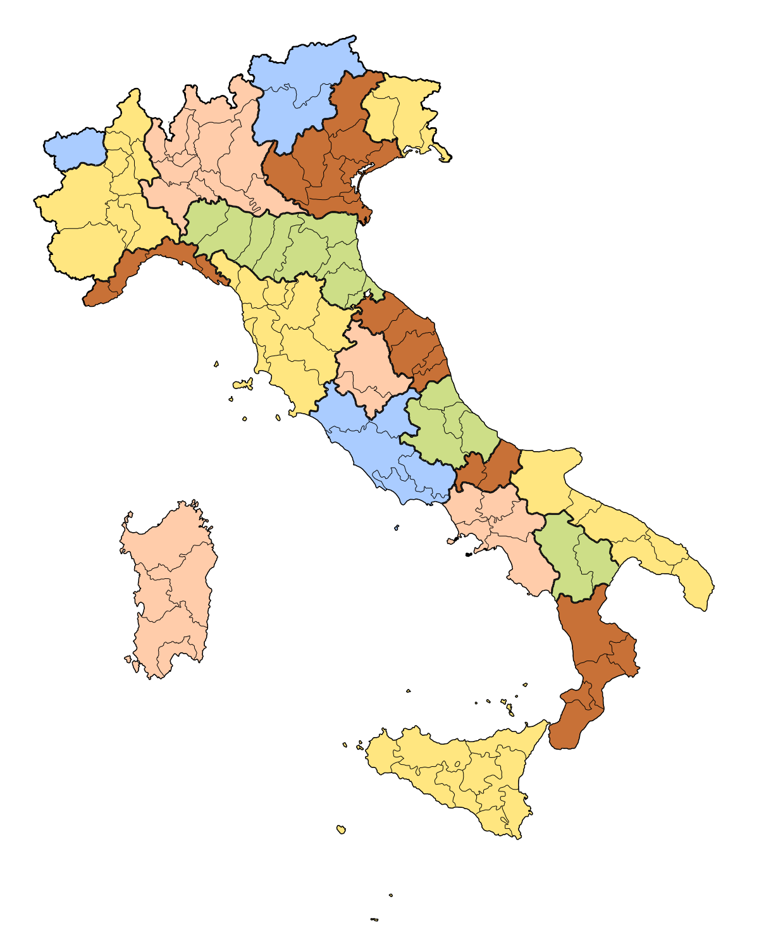
Les endroits de la recherche
toutes les activités de recherche empirique sont menées simultanément dans les trois régions auxquelles appartiennent les unités de recherche (Émilie-Romagne, Campanie et Sicile)

Slide 6
Analyse sociojuridique
 | Crimes recherchés
1 | Mauvais traitements envers des membres de la famille et des concubins (art. n°572 du c.p.)
2 | Dommages corporels (art. n°582 du c.p.)
3 | Violences sexuelles et violences sexuelles aggravées (art. n°609-bis, n°609-ter c.p.)
4 | Actes de persécution (art. n°612-bis c.p.)
5 | Dommages corporels aggravés en vertu du lien familial et déformation de l’apparence de la personne par des lésions faciales permanentes (art. n°582 et art. n°583-bis aggravées aux termes de l’art. n°576, alinéa 1, n. 2, 5 et 5,1 et de l’art. n°577 du c.c. 1 et 2)
6 | Décisions de protection pour les victimes de violence (art. 342-bis du c.p.)

Slide 7
Mots-clés
 | Mots-clés (pour chaque crime)
1 | Genre
2 | LGBT
3 | LGBTQIA+
4 | Queer
5 | Homosexuels
6 | Homosexualité
7 | Gay
8 | Lesbienne

Slide 8
Les sentences
 | SENTENCES SÉLECTIONNÉES
1 | Cassation pénale, 19/6/2013, n°37244 → appel suite à la condamnation du suspect pour le délit visé à l’art. n°609bis du c.p. à l’encontre d’un homme.
 | L’appel est aussi fait en vertu d’une « amitié homosexuelle » entre le suspect et la victime.
2 | Cassation pénale, 13/2/2020, n°14761 → appel à la suite de la condamnation du suspect pour le délit visé à l’art. n°609bis du c.p. à l’encontre d’un homme.
 | Le délit a été commis à la suite de la fréquentation via une application de rencontres ; après s’être rencontrés physiquement, les choses auraient dégénéré en violence
3 | Cassation pénale, 25/5/2021, n°30545 → appel à la suite d'un délit visé à l'article n°612bis du c.p.
 | Délit commis par un couple de femmes (plus précisément, l'une de ces deux femmes est en transition vers le genre masculin) à l’encontre d’une troisième
4 | Cassation pénale, 12/4/2023, n°21396
 | Appel à la suite d'une condamnation pour le délit de mauvais traitements et lésions aggravées commis dans le cadre d'un couple de même sexe

Slide 9

Le répertoire des acteurs sociaux: le juridique
Le président de la cour d'appel ; les présidents des tribunaux de chaque province italienne (9) ; les procureurs généraux de la république dans chaque province de la région (9) et les procureurs adjoints ; le président de la cour de surveillance ; la présidente du tribunal pour enfants
Les substituts des procureurs appartenant aux sections spécialisées des parquets chargés de la violence à l'égard des femmes, de la violence domestique (en vertu de la Convention d'Istanbul) et des crimes perpétrés contre des mineurs
Les juges des sections pénales des tribunaux chargés des délits perpétrés sur des personnes dites vulnérables (femmes et mineurs). Les juges des sections civiles des tribunaux appartenant aux zones qui s’occupent des familles

Slide 10
Le répertoire des acteurs sociaux: les associations
CAV | CAM | CUM
n°34 | n°14 | n°3
Les associations d’aide aux femmes victimes de violence – CAV
Les centres d'écoute des hommes maltraitants – CAM
Les collectifs qui s’occupent des hommes maltraités – CUM

Slide 11

Merci! Questions?
raffaella.sette@unibo.it

